Slide 1
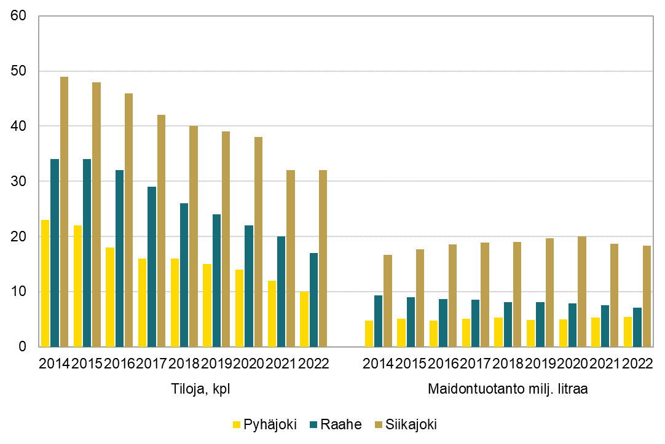
Maidontuotanto kunnittain 2014–2022

Slide 2
Maitomäärät esitetään tilastossa litroina ja tilojen lukumäärä kappaleina. Tilojen lukumäärä sisältää tilat, joilta maitoa on lähetetty meijeriin tilastointivuoden aikana. Maidontuotantomäärät sisältävät maatiloilta meijeriin toimitetun maidon. Määrät eivät sisällä maidon käyttöä maatiloilla. Tilaston tiedot esitetään vuositasolla. Tiedon lähde: http://stat.luke.fi/

